Slide 1
超声原理与应用实验预习
2022.11.05

Slide 2
01
实验背景及目的
02
实验原理
目录/CONTENTS
03
实验内容及过程
04
疑惑

Slide 3
实验背景

Slide 4
实验背景与实验目的
超声指频率高于20KHz的声音，超声学主要研究超声的产生方法、探测技术、传播规律、与物质的相互作用和众多应用。
超声的用途主要可分为两大类。一类是利用它的能量来改变材料的某些状态，这类超声通常称为功率超声，如超声加湿、超声清洗、超声焊接、超声手术刀、超声马达等。
另一类利用超声来采集信息，测试分析材料和工件等，超声测厚、超声激发声发射、超声测硬度、超声探伤等。
实验目的：
了解超声波产生和发射的机理、超声换能器的结构及作用；
学习超声的传播规律及其声场特性；
掌握超声法测量固体介质常用参数的方法；
掌握超声扫描成像技术的应用。

Slide 5
实验原理

Slide 6
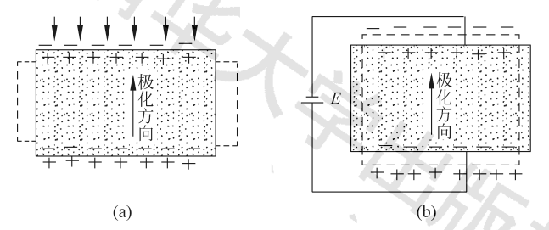
实验原理——超声波的发射和吸收
压电效应
正压电效应：某些介电体在机械压力的作用下会发生形变，体内正负电荷中心产生相对位移以致介电体两端表面出现束缚电荷。
逆压电效应：电场会使介质体内部正负电荷中心产生位移，从而导致介电体产生形变。
在交变电场的作用下，具有压电效应的材料将发生交替的压缩和拉伸形变，由此而产生了振动，产生了超声波。
另外，可以利用电压激励压电晶片，使其按固有频率振动，从而产生超声。
压电材料：
天然或人工制造的压电单晶：如石英，透明坚硬，居里点高，抗腐蚀性好，但压电转换性能较差。
多晶压电陶瓷材料：在一定温度下用直流电场使电畴极化，表现出宏观压电性。烧制方便，机械强度高，耐湿耐温，机电耦合系数高。
（a）正压电效应 （b）逆压电效应，图源讲义

Slide 7
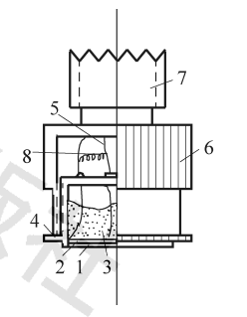
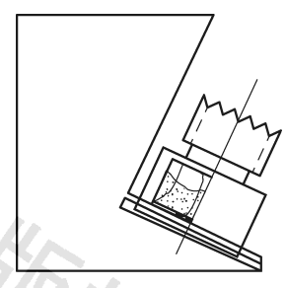
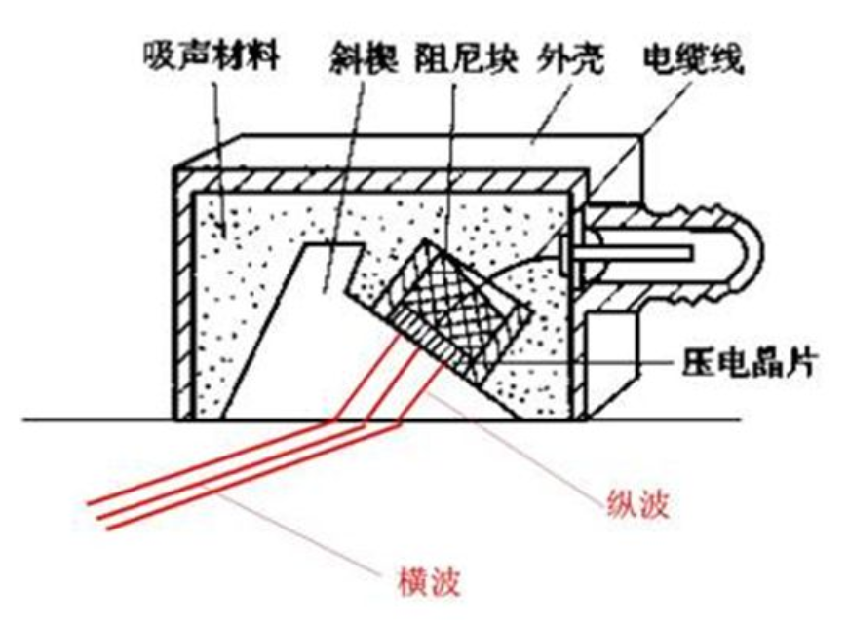
实验原理——超声换能器（探头）
直探头：用于发射和接收纵波。
1：压电晶片：厚度与振动频率的乘积为频率常数。
2：保护膜。3：吸收块：提高探头分辨率。
斜探头：首先获得纵波，然后利用波型转换得到横波。
直探头，图源讲义
斜楔块一般采用有机玻璃制成，其作用是改变晶片产生的声束角度。
斜探头，图源讲义
斜探头内部结构，图源 (sanmukeyi.com)
水浸式探头：采用水做耦合。

Slide 8

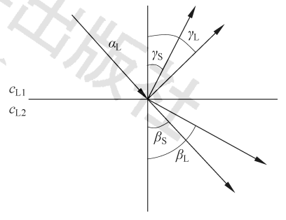

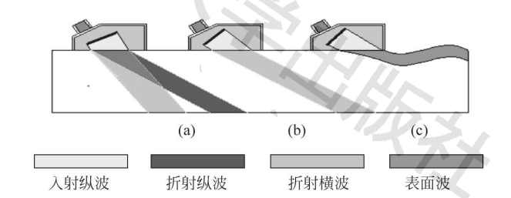
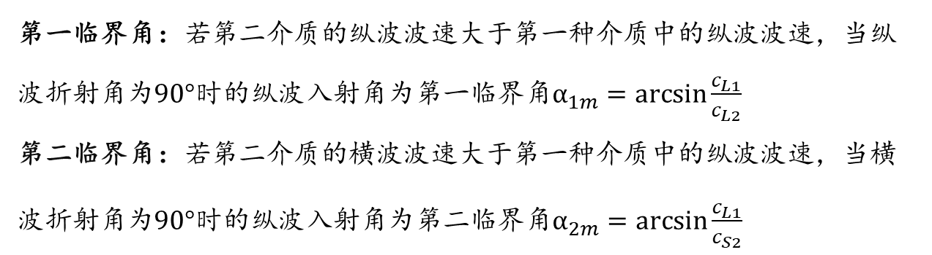
实验原理——超声波的传播规律及其声场特性
超声波从一个媒质传播到另一个媒质时，由斯涅耳定律，在分界面上会发生折射与反射，（L表示纵波，S表示横波）
超声波的折射与反射，图源讲义
第一临界角：若第二介质的纵波波速大于第一种介质中的纵波波速，当纵波折射角为$90°$时的纵波入射角为第一临界角$α_{1m}=arcsin\frac{c_{L1}}{c_{L2}}$
第二临界角：若第二介质的横波波速大于第一种介质中的纵波波速，当横波折射角为$90°$时的纵波入射角为第二临界角$α_{2m}=arcsin\frac{c_{L1}}{c_{S2}}$
斜探头中纵波入射角大小与折射波型的关系，图源讲义

Slide 9
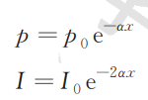
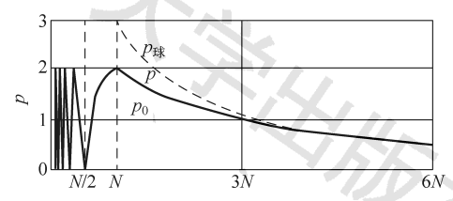


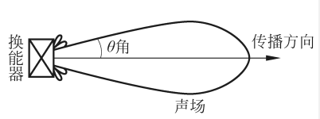

实验原理——超声波的传播规律及其声场特性
声波在媒质中传播时，强度随传播距离的增加发生衰减：吸收衰减、散射衰减、扩散衰减。
对沿x方向传播的平面波而言， （p表示声压，I表示光强，α为衰减系数）
超声检测时测得的信号强度与声压成正比。声压分布分为近场区和远场区。
近场区：波的干涉使声压起伏较大，难以探测到缺陷。其长度为：
远场区：与距离、时间和声束的半扩散角有关。声压分布近似为：
圆形晶片轴线上的声压分布，图源讲义
探头发射声场的扩散与衰减，图源讲义

Slide 10
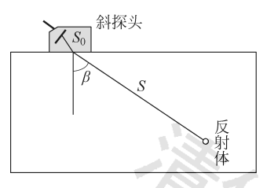


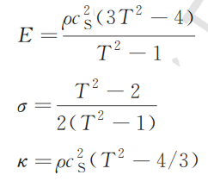

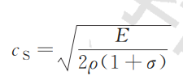
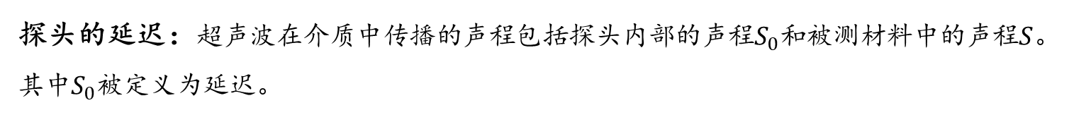
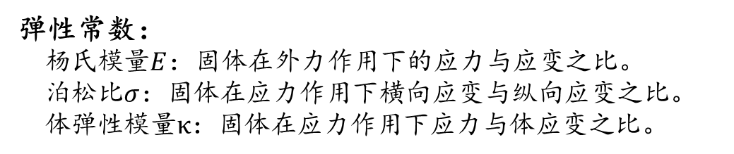
实验原理——具体数据的测定
利用脉冲反射方法进行测量：
高压负脉冲激励超声波换能器，换能器产生波包，在材料中遇到缺陷时会反射，反射波被同一个换能器接收。示波器上显示的波包振幅正比于声波声压，波峰对应的时间为发射到接收的传播时间。
斜探头的折射角：标称角度是指该探头用于某一特定材料情况下的声束的折射角度。
探头的延迟：超声波在介质中传播的声程包括探头内部的声程$S_{0}和$被测材料中的声程$S$。其中$S_{0}$被定义为延迟。
声速：
斜探头的延迟和折射角，图源讲义
弹性常数：
杨氏模量$E$：固体在外力作用下的应力与应变之比。
泊松比$σ$：固体在应力作用下横向应变与纵向应变之比。
体弹性模量$κ$：固体在应力作用下应力与体应变之比。

Slide 11
实验原理——超声波扫描成像
超声波扫描成像：
移动水浸式聚焦探头，可对试块进行二维扫描测量，将逐点测量值传给计算机，应用相应程序作出图像。
水下地貌测绘：被水下地面反射，利用探头到地面的距离成像
水下地壳扫描：被地下地质分层反射，利用地质分层到地面的距离成像
水下地藏勘测：被石油的上下层反射，利用石油的厚度成像

Slide 12
实验内容与过程

Slide 13
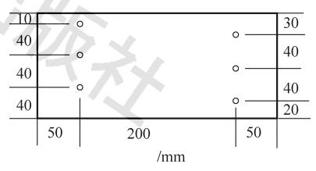
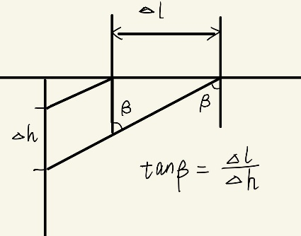
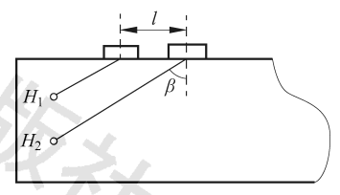
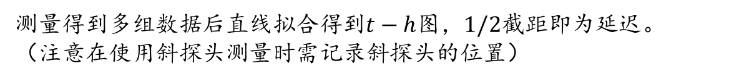
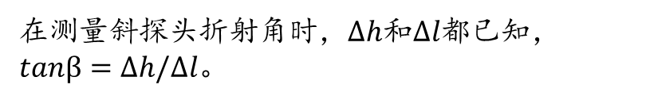
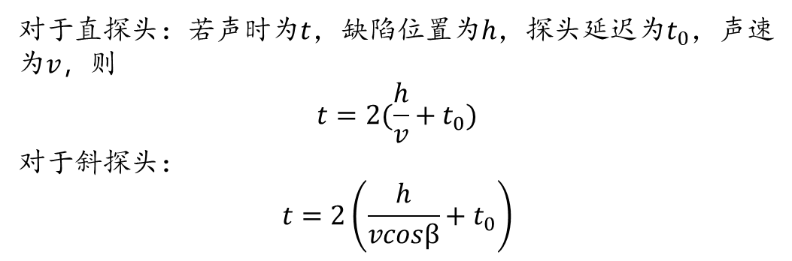
实验内容
1.利用超声探伤原理探测试块中的横孔位置，分析示波器界面上各回波对应试块中反射面的位置。
2.了解探头结构及直探头和斜探头的异同；测量直、斜探头的延迟以及斜探头在不同材质中的折射角。
对于直探头：若声时为$t$，缺陷位置为$h$，探头延迟为$t_{0}$，声速为$v，$则
$$t=2(\frac{h}{v}+t_{0})$$
对于斜探头：
$$t=2\left(\frac{h}{vcosβ}+t_{0}\right)$$
试块的尺寸，图源讲义
测量得到多组数据后直线拟合得到$t−h$图，$1/2$截距即为延迟。
（注意在使用斜探头测量时需记录斜探头的位置）
斜探头的延迟和折射角，图源讲义
在测量斜探头折射角时，$∆h$和$∆l$都已知，$tanβ=∆h/∆l$。
斜探头折射角的测量，图源讲义
斜探头折射角的计算

Slide 14
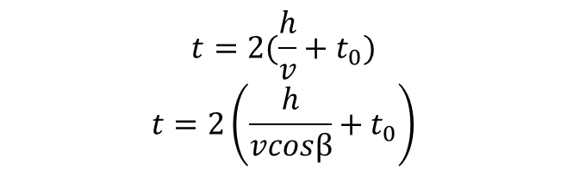
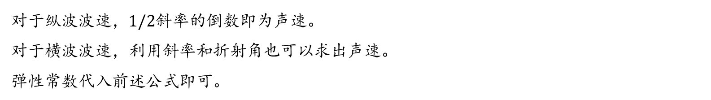
实验内容
3.测量钢、铝两种材质中超声纵波波速和横波波速；分别计算钢、铝两种固体材料的杨氏模量、体弹性模量和泊松比。
$$t=2(\frac{h}{v}+t_{0})$$
$$t=2\left(\frac{h}{vcosβ}+t_{0}\right)$$
对于纵波波速，$1/2$斜率的倒数即为声速。
对于横波波速，利用斜率和折射角也可以求出声速。
弹性常数代入前述公式即可。
4.改变“探头和试块设置”中系统的频率，测量直探头发射的超声波的中心频率，探究本实验中超声发射的机理和决定探头振动频率的主要因素。利用测量到的频率计算纵波在铝和钢中的波长。
5.测量重复频率，分析重复频率对监测的影响及它和工作频率的差别。
6.利用超声扫描成像进行水下模拟观测，了解超声技术在水中探测和医疗领域的应用原理。

Slide 15
思考与疑惑

Slide 16
思考与疑惑
·思考题
1.测量时在超声探头和试块间加机油的作用？
机油是耦合剂，可以排除空气，使探头和试块表面更好地贴合，有利于超声波的传送。
2.测量波速时如何减小测量误差?
充分考虑探头延迟、折射角和声束宽度的影响。选择合适的采样速度。多次平均。增大测量声程，使相对误差减小等。

Slide 17
疑惑
·压电晶片的厚度决定了振动频率，中心频率能够被设置？
·重复频率的选择？丝杠的手动移动速率？
·斜探头位置的精确控制？

Slide 18
附录：超声应用

Slide 19
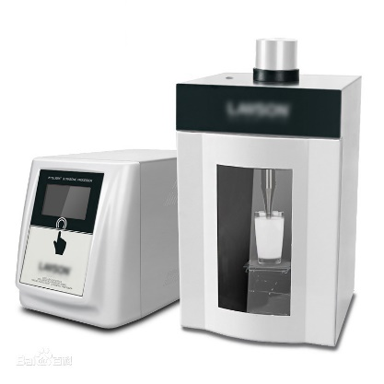
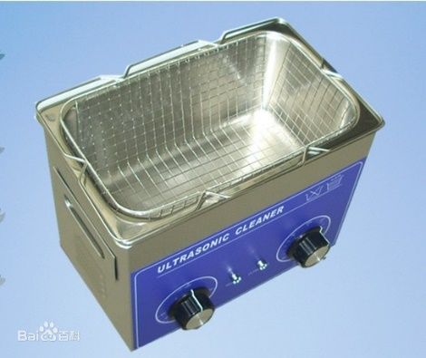
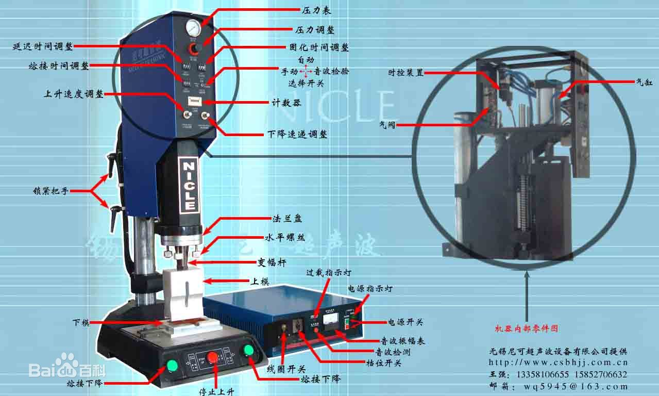
超声的应用
·超声清洗：利用换能器通过槽壁向槽中的清洗液辐射声波，使污物迅速被出去。速度快质量高、不受复杂形状的限制，自动化控制。
超声波清洗机，图源超声波清洗 (baidu.com)
超声波细胞粉碎机，图源超声波细胞粉碎机_ (baidu.com)
·超声粉碎：超声传播引起介质的压力变化，强大的机械效应甚至达到破坏介质的作用。
·超声焊接：利用高频振动波使两个物体表面相互摩擦而形成分子层之间的熔合。
超声波塑料焊接机，图源超声波焊接_ (baidu.com)

Slide 20
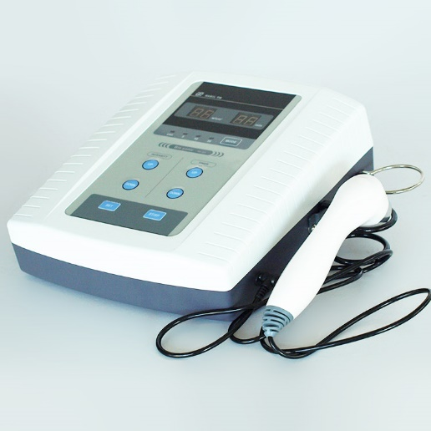
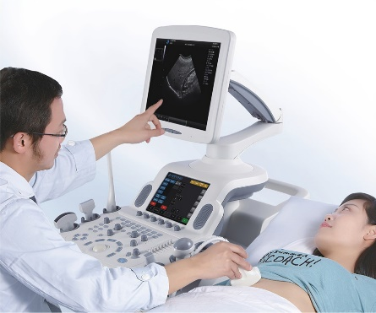
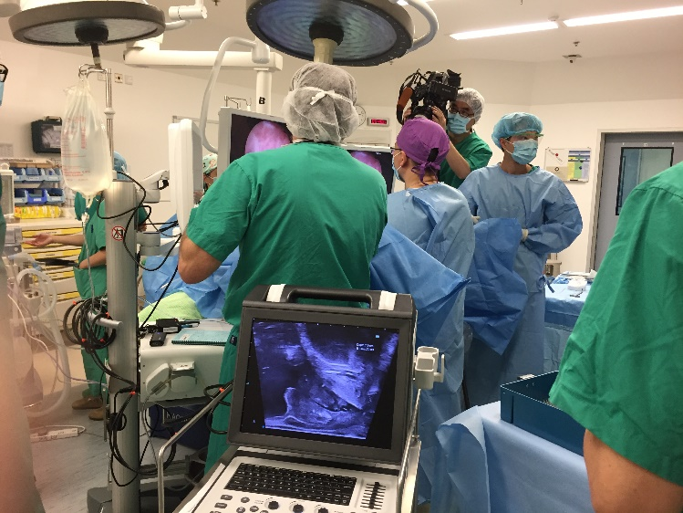
超声的应用
·超声诊断：以超声波为信息载波，将探测得到的信息以某种方式显示出来以供诊断。
A型显示：一维显示。病变定位和大小估计。
M型显示：动态显示，观察器官工作情况。
二维图像显示：B扫描、C扫描。显示图像与体内某一断层相对应。
三维图像显示：立体投影原理。
彩色编码显示：有利于图像细节的鉴别。
多普勒超声诊断仪，图源cyicai.com
超声波治疗仪，图源54md.com
·超声治疗：超声理疗和超声手术等。
超声引导微创治疗，图源siui.com.cn)

